Slide 1




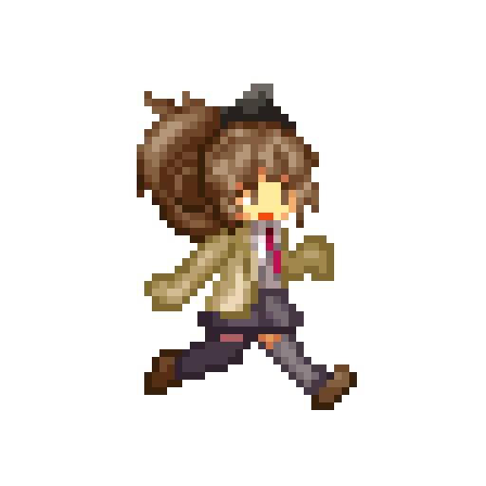
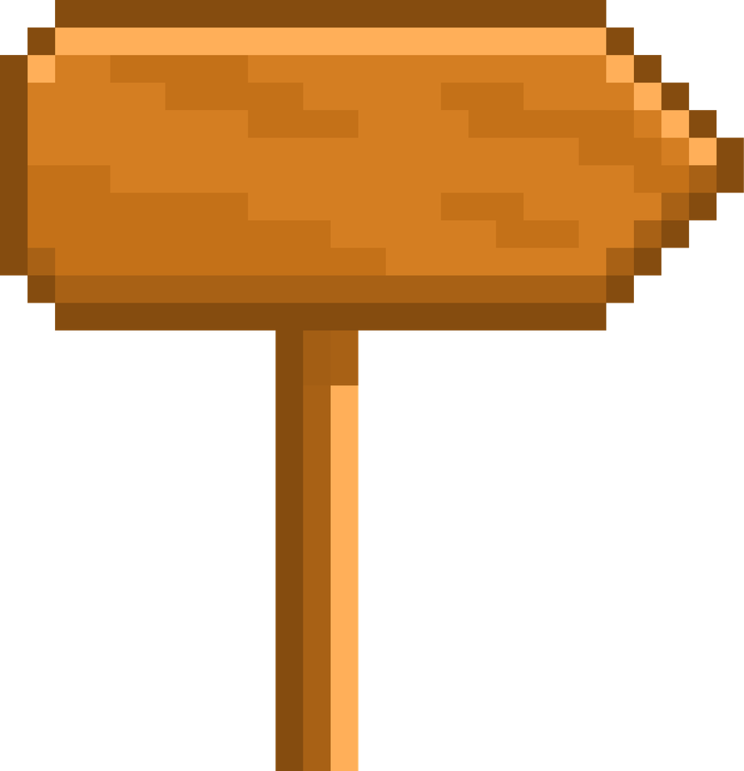
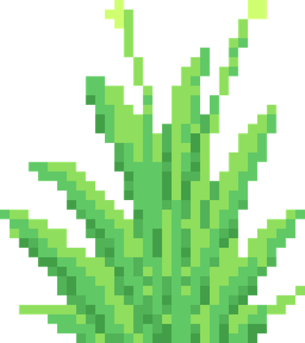
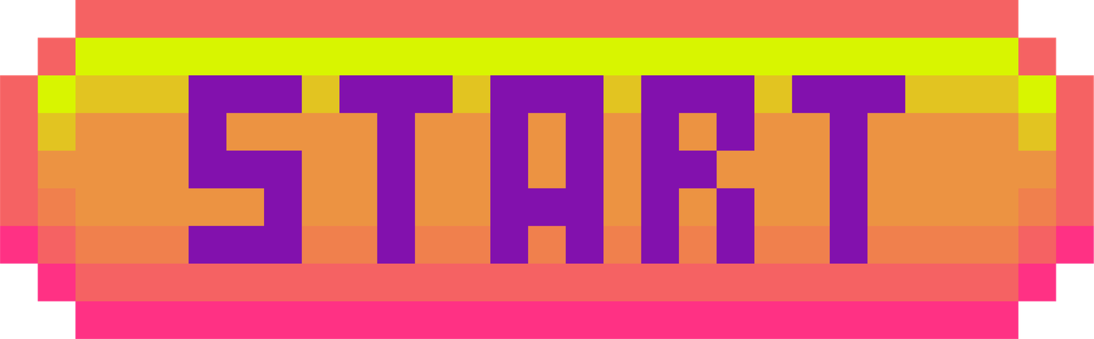
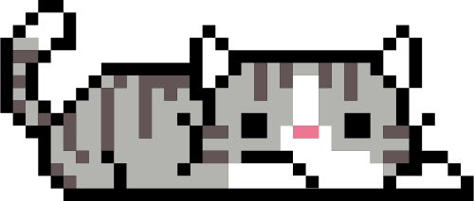
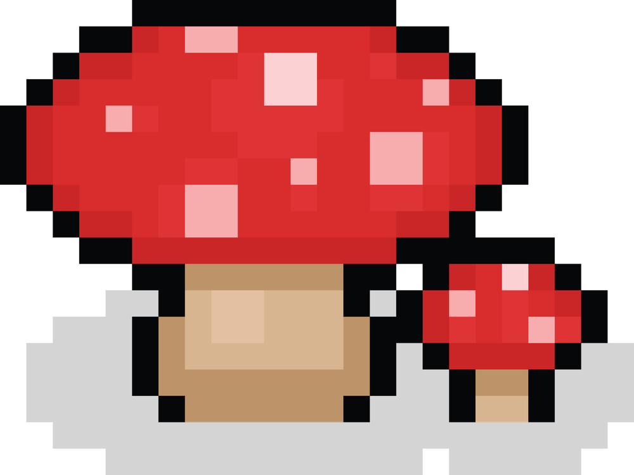

타일맵 러너 점프 게임 개발 보고서
LET'S
GO!

Slide 2


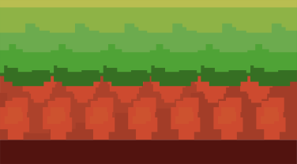
CONTENTS
01
개요 · 아이디어
기존 UniRun에서 출발한 목표
02
데이터 · 맵 생성
타일 픽셀 분석 · 생성 알고리즘
03
작동 방식
게임 흐름 · 물리 프레임 플로우차트
04
개발 구현
물리 · 카메라 · 애니메이션 · 사운드
05
결과 · 회고
실행 파일 · 검증 · 배운 점

Slide 3


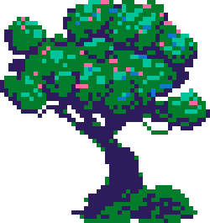


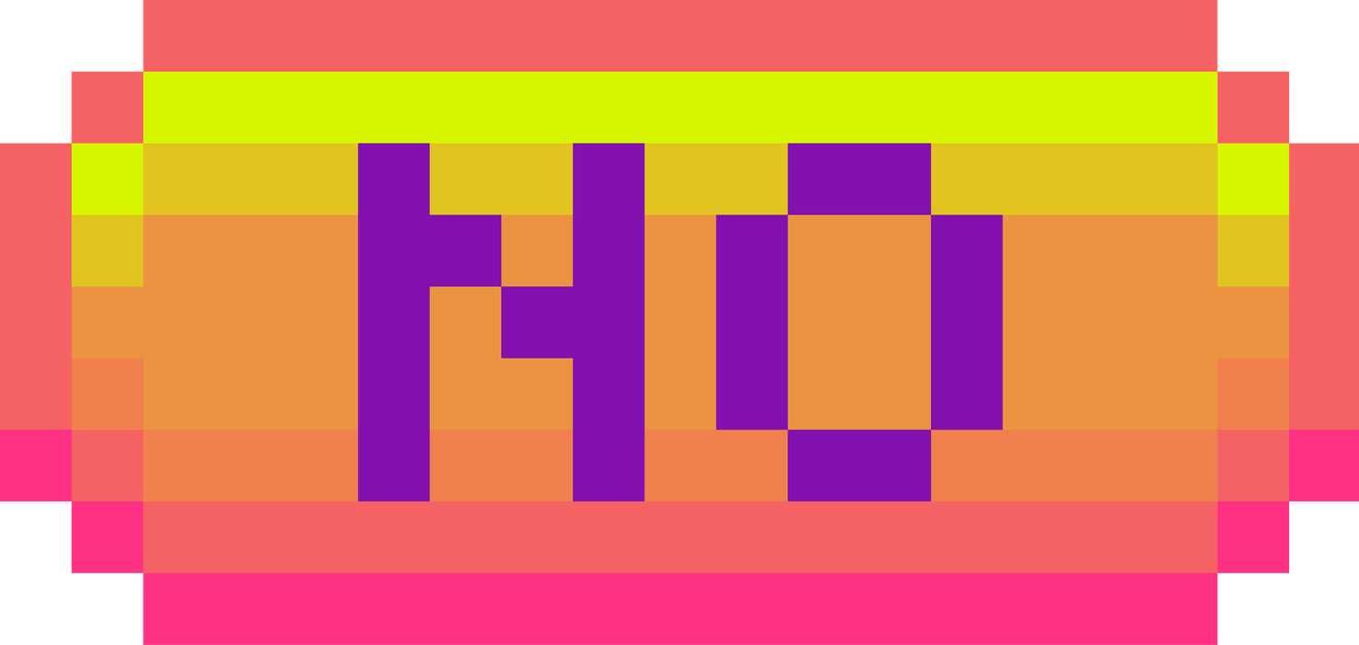
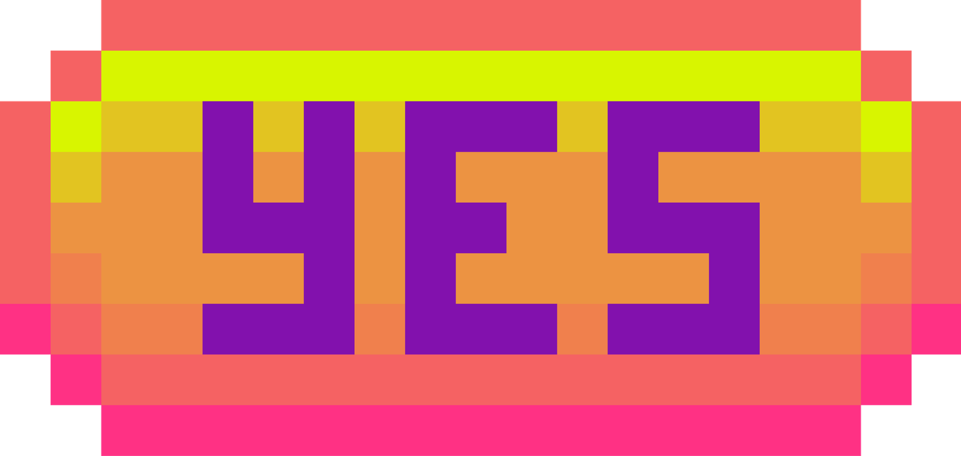
OVERVIEW
01 개요 · 아이디어
기존 UniRun에서 출발한 목표

Slide 4
01 프로젝트 개요
이번 과제는 기존 UniRun에 기능을 더해 나만의 UniRun 게임을 만드는 것이었습니다. Kenney 픽셀 에셋을 다운로드해 타일 연결 규칙을 찾고, Python으로 전체 맵을 생성한 뒤, Unity에서 캐릭터가 그 맵 위를 달리는 구조로 게임을 만들었습니다.
구역이 바뀔 때마다 색 · 액체 · 난이도 · 음악 속도가 함께 바뀌어, 난이도가 올라가는 것을 눈과 귀로 느낄 수 있습니다.
주요 지표 |  | 개발 환경
맵 크기 | 1,067 × 84칸 | 게임 엔진 | Unity 6000.6.4f1 (2D Tilemap, Physics2D)
난이도 구역 | 4개 | 프로그래밍 언어 | C# (신규 런타임 17개 + 에디터 2개)
배치 오브젝트 | 516개 | 입력 시스템 | Input System – Jump 액션 (스페이스바 · 클릭 · 터치 · 패드)
C# 스크립트 | 19개 (신규) | 맵 제작 도구 | Python 3 + Pillow + NumPy
목표 성능 | 60 FPS | 사용 에셋 | Kenney Pixel Platformer, Toko 캐릭터, Kenney Mini Square 폰트
 |  | 빌드 결과물 | Build/UniRunAdventure.exe (Windows x64)

Slide 5





01 아이디어 · 문제점
기존 UniRun을 반복 플레이하며 아래와 같은 불편함을 발견했습니다.
단조로운 게임 구조
제한된 발판 반복으로 플레이 패턴이 단순함
불합리한 난이도 설계
무작위 생성으로 회피 불가능한 장애물 조합 발생
장애물 식별 어려움
배경과 유사한 색상으로 가시의 가시성이 낮음
카메라 추적 기능 부족
점프 시 플레이어가 화면 밖으로 벗어날 수 있음
높은 게임 오버 부담
바닥 아래로 떨어지면 즉시 사망 처리

Slide 6
01 아이디어 · 해결 방안
5가지 문제점을 해결하고 몰입감을 높이기 위해 다음 6가지 아이디어를 제시했습니다.
아이디어 | 구현 방법 제시 | 예상 난이도
점프 시 카메라 추적 개선 | 착지 높이를 기준으로 카메라 위치를 조정하고, 전방 20칸의 지형을 미리 표시 | 카메라 추적 로직과 지형 표시 기능을 연동해야 하므로 약간 어려울 것으로 예상
진행도에 따른 배경 음악 변화 | 진행도에 따라 음악 피치를 1.0 → 1.3으로 높이고, 이동 속도를 8.5 → 11.5로 증가 | 진행도에 따른 수치 변경과 오디오 설정을 연동하므로 비교적 쉽게 구현 가능
수중 구간 및 침몰 통나무 구현 | 물 구간을 추가하고 수영 · 출렁이며 가라앉는 통나무 발판 구현 | 수중 물리 효과와 발판의 움직임, 충돌 처리를 함께 구현해야 하므로 난이도가 높을 것으로 예상
장애물 가시성 개선 및 판정 최적화 | 가시에 붉은 경고 효과를 적용하고, 충돌 판정 범위를 70% × 45%로 조정하며 착지 구간의 장애물 배치를 제한 | 시각 효과와 충돌 판정 조정은 비교적 간단할 것으로 예상
아이템 및 추가 생명 시스템 | 하트 아이템 획득 시 목숨을 1개 추가하고, 실드·자석 효과 및 획득 연출 구현 | 아이템 획득 판정과 효과 적용, 지속 시간 및 UI 연동이 필요해 약간 어려울 것으로 예상
게임 몰입감 향상을 위한 시각 효과 | 화면 흔들림, 피격 효과, 파티클 및 구간 전환 연출 추가 | 기존 로직을 크게 바꾸지 않지만, 효과별 타이밍과 강도 조정에 시간이 걸릴 것으로 예상

Slide 7

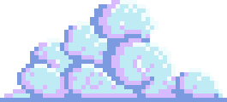

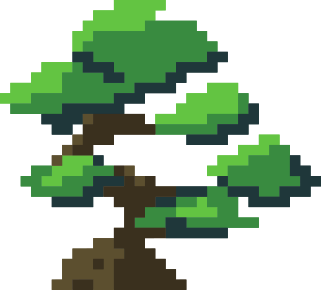

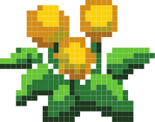
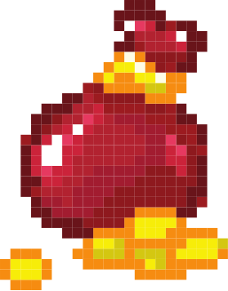
HOW TO PLAY
스페이스바 또는 마우스 클릭으로 점프와 이단 점프를 수행하며, 장애물과 적을 회피하고 발판을 건너 최종 목적지에 도달하는 것을 목표로 합니다.
점수 보석 +10 · 적 처치 +50 · 체크포인트 +200 · 클리어 +1,000 + 남은 목숨 × 500 | 목숨 3개로 시작 (최대 5개)
점프 · 이단점프
짧게 누르면 낮게, 공중에서 한 번 더
적 밟아서 처치
위에서 밟으면 처치, 가시형은 불가
물속 잠수 · 헤엄
물속에서 누르면 헤엄, 수면에서 도약

Slide 8


01 게임 요소
적 5종 · 아이템 4종 · 위험 요소 — 실제 게임에 사용한 에셋과 기능입니다.
적 (PatrolEnemy)
아이템 (Pickup)
위험 · 지형
적 종류 | 행동 및 특징
걷는 적 | 발판의 양 끝을 왕복 순찰하며, 발판이 좁을수록 빠르게 이동
가시 적 | 발판 위를 순찰하며, 밟을 수 없고 접촉 시 피격
비행 적 | 틈 위를 사인파 형태로 비행하며, 밟아서 처치 가능
부유 가시공 | 상하로 떠다니며 회전하고, 밟을 수 없는 장애물
물고기 | 물속에서 좌우로 왕복 이동하며 순찰
아이템 | 효과 및 특징
보석 | 획득 시 +10점, 틈 위에 점프 궤적을 따라 배치
하트 | 목숨 1개 회복(최대 5개), 목숨이 가득 찬 경우 +500점
실드 | 피격 1회 방어 및 1.2초간 무적 효과 제공, 방울 표시 적용
자석 | 10초 동안 주변 6칸 범위의 보석을 끌어당김
지형 · 장애물 | 동작 및 효과
가시 | 붉은 경고 효과를 적용하고, 실제 충돌 판정 범위를 그래픽보다 작게 설정
독물·용암 | 접촉 시 목숨 1개 감소 후 안전 지점에서 부활
물·흙탕물 | 수영 가능, 중력 0.2 및 이동 속도 60% 적용
통나무 | 밟으면 가라앉고 출렁이며, 아래쪽으로 통과 가능
벽 끼임 | 3초 동안 탈출하지 못하면 안전 지점에서 부활

Slide 9
MAP DATA
02 데이터 · 맵 생성
타일 픽셀 분석 · 생성 알고리즘

Slide 10
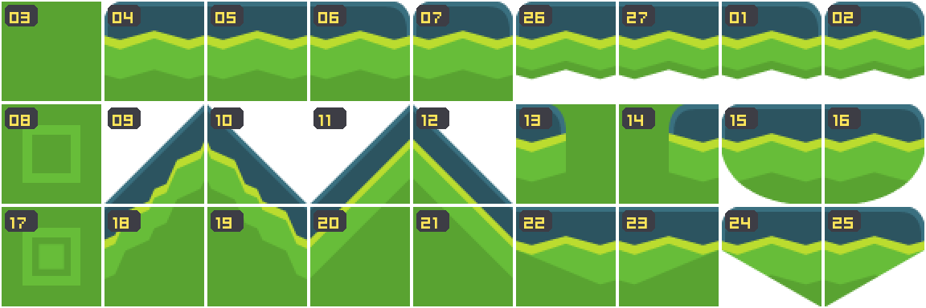

02 타일시트 픽셀 구조
tilesheet_complete_2X.png를 픽셀 단위로 분석해 맵을 그릴 수 있도록 준비했습니다.
최종 임포트 설정
Sprite (Multiple)
PPU 64 = 1칸 = 1유닛
압축 없음 · Max 4096
Bilinear + 2px 패딩
Mesh FullRect (경사 충돌)
2816 × 1536 px
128px 격자 22×12칸 · 여백 0
색상 세트 4 × 9×3칸
빨강 · 노랑 · 파랑 · 초록
PNG 116장 ↔ 시트 비교
파일 번호 = 시트 위치
Unity 임포트에서 발견한 문제
Max Size 2048 → 2816px 시트가 축소되어 흐려짐 / 자동 슬라이스가 지형을 한 덩어리로 묶음 → 2px 패딩 아틀라스로 해결
분석 방법 (Python · Pillow · NumPy)
① PNG 타일 116장을 시트의 모든 칸과 픽셀 평균 차이로 비교 → 파일 번호와 시트 위치 대응표 완성
② 타일마다 네 변의 알파(투명도) 프로파일 추출 → 왼쪽/오른쪽 끝, 경사, 둥근 바닥, 50px 얇은 발판 분류

Slide 11

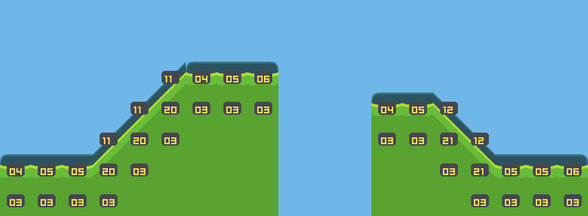
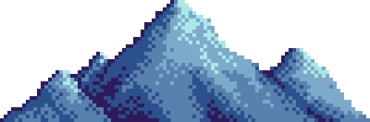

02 DATA
타일 연결 규칙
이웃 타일의 이음새 픽셀을 비교해 이어 붙일 수 있는 조합만 사용
이음새 검증
A의 오른쪽 끝 열과 B의 왼쪽 끝 열을 픽셀 단위로 비교
점수 = 알파 불일치율 + 색 차이/4
27 × 27 조합 전부 계산, 1 미만 = 연결 가능
결과 규칙
평지 04 왼끝 · 05 중간 · 06 오른끝 · 07 한 칸
오르막 11+20 · 내리막 12+21 대각선 쌍
속 03 (무늬 08 · 17)
계단식 09 · 10은 연결 불가 → 제외
04-05-06 평지 · 11/20 오르막 · 12/21 내리막

Slide 12
02 맵 생성 데이터
Python 생성기로 adventure_map.json (1,067 × 84칸)을 생성합니다.
구역 설계
뒤로 갈수록 틈 폭 · 적 · 가시 · 기둥 비율 증가
초원 · 늪은 물에 잠수 가능
황혼 · 화산은 빠지면 피격
구역 색은 틈에서, 액체는 땅 뒤에서 바뀌어 이음새가 보이지 않음
구역 | 범위 | 액체 | 틈 폭 | 적 확률
MEADOW | 0~253 | 물 (잠수) | 3~6 | 35%
SWAMP | 261~504 | 흙탕물 (잠수) | 4~8 | 50%
DUSK | 512~757 | 독물 (위험) | 5~10 | 62%
VOLCANO | 765~1067 | 용암 (위험) | 6~11 | 75%
오브젝트 516개 · 보석 236 · 장식 201 · 적 57 · 가시 6 · 아이템 6 · 통나무 5 · 깃발 4 · 표지판 1
adventure_map.json 구조
맵 데이터를 JSON으로 분리해 Unity가 실행 시 자동으로 생성하므로, 맵을 바꿔도 씬을 수정할 필요가 없음
데이터 | 저장 정보
tiles | 구역 × 32 + 타일 번호 (1~27)
columnTop / columnKind | 지형 높이 및 형태 (평지·오르막·내리막·틈)
zones | 액체 종류·수면 높이·하늘 색상
objects | 오브젝트 종류·위치·순찰 범위

Slide 13
02 맵 생성 알고리즘
Tools/MapGen/gamemap.py가 시드(11) 하나로 1,067칸 맵 전체를 항상 같은 모양으로 생성합니다.
1 열 단위 랜덤 워크
현재 높이 h에서 구간을 이어 붙임
평지 · 틈 · 경사 · 단차 · 기둥 · 잠수 · 통나무
2 목표 높이
35~90칸마다 새 목표 높이 선택
목표보다 낮으면 오르막 확률 ↑
3 구역 난이도
240칸 이상 진행 후 구역 전환
경계는 반드시 틈 → 색이 자연스럽게
4 타일 배치
열 종류 → 타일 번호 변환
둥근 끝 04/06 · 경사 11/20, 12/21 · 속 03
5 오브젝트 배치
평지 길이 · 착지 거리로 가시 · 적 배치
틈 위 보석은 2차 베지어 궤적
6 내보내기
JSON + 2px 패딩 아틀라스 + 미리보기
Unity는 JSON만 읽어 씬은 그대로
구간 확률(기본값): 틈 30% · 기둥 8~30% · 경사 약 40% · 단차 10% · 긴 평지 10% · 잠수/통나무 7~13% (물 구역)

Slide 14
02 DATA
난이도 · 공정성 규칙
캐릭터 점프 수치로 맵의 한계를 정함
4.9칸
점프 높이 (v=14, g=20)
8.8칸
이단 점프 포함
약 10칸
점프 수평 거리 (속도 8.5)
3.5초
시작 후 장애물 없는 직선
시작 34칸 직선 · 앞 230칸은 발판 7칸 이상, 틈 3~5칸, 기둥/통나무 없음
상승 점프는 최대 4칸(화산 3칸)과 짧은 틈, 하강은 낙차 ÷ 5칸만큼 틈을 넓힘
가시는 7칸 이상 평지의 착지 거리(5 + 낙차 ÷ 3) 이후에만, 위에 넘을 궤적 보석
경사 뒤 최소 3칸 평지 → 뾰족한 봉우리 방지 · 적은 순찰해서 좁은 발판에도 착지 틈 생성

Slide 15
HOW IT WORKS
03 작동 방식
게임 흐름 · 물리 프레임 플로우차트

Slide 16
03 게임 전체 흐름
RunGame 상태 흐름 — 오프닝부터 클리어 / 게임오버까지의 플로우 차트입니다.
씬 로드
오프닝
맵 비행 · 로고
카운트다운
3 · 2 · 1 · GO!
달리기 루프
점프 · 수영 · 아이템
결승 깃발
CLEAR!
공정성 장치
코요테 0.12초 · 입력 버퍼 0.2초 · 착지 직전 점프
부활 = 4칸 이상 뒤 + 앞으로 6칸 활주로
위험 접촉?
아니오 → 계속 달림
예
상태 변수
InTitle → Frozen → Started
respawning · Over
Frozen 동안 적도 정지
목숨 3개로 시작 (최대 5개)
실드 있음?
적 · 가시
→ 넉백 + 2초 무적
예
실드 소모
1.2초 무적 (적 · 가시만)
아니오
액체 · 끼임
→ 안전지점 부활 + READY
목숨 − 1
목숨 0
GAME OVER

Slide 17

03 FLOW
매 물리 프레임 (0.02초)
RunnerPlayer.FixedUpdate — 초당 50회, 아래 순서로 처리
달리기 속도 = 8.5 → 11.5 (진행도 비례), 물속에서는 60%
① 액체 검사
수면 아래면 수영, 독물·용암이면 피격
② 바닥 검사
원 캐스트 + 실제 접촉, 경사 상승 허용
③ 이동
경사 접선 속도 · 내리막 밀착
④ 점프
입력 버퍼 0.2초 · 코요테 0.12초

Slide 18
BUILD
04 개발 구현
물리 · 카메라 · 애니메이션 · 사운드

Slide 19
04 전체 구조
맵 데이터는 Python, 실행은 Unity로 분리해 맵을 바꿔도 씬은 그대로 유지됩니다.
gamemap.py
adventure_map.json
+ tiles_atlas.png
MapLoader
RunGame · RunnerPlayer
RunCamera · Fx · Sfx
맵 생성 (시드)
데이터
Tilemap · 충돌 외곽 · 액체 ·
오브젝트
게임 로직 · 런타임 17개
스크립트 | 역할 | 스크립트 | 역할
MapLoader · MapData | JSON → 타일맵 · 충돌(외곽만) · 액체 ·오브젝트 | RunHud | UI 전부 코드 생성 (하트 · 점수 · 배너 · 타이틀)
RunnerPlayer | 자동 달리기 · 점프 · 수영 · 바닥 판정 | Fx · Sfx | 스프라이트 풀 파티클 · 효과음 합성
RunGame | 목숨 · 점수 · 피격 · 부활 · 오프닝 · 결과 | MusicDirector · ParallaxSky | 음악 피치 · 로우패스 / 하늘 · 원경
RunCamera | 데드존 · 앞 지형 프레이밍 · 흔들림 · 비행 | PatrolEnemy · Pickup · Spike | 적 5종 · 아이템 4종 · 가시
FloatingLog · Checkpoint · Sway | 통나무 · 깃발 · 흔들리는 풀 | AutoPilot | 자동 플레이 검증 (스크린샷 · 로그)
AdventureSceneBuilder (Editor) | 임포트 설정 · 씬 생성 · Windows 빌드 | AssetOrganizer (Editor) | 에셋 폴더 정리 (GUID 유지)

Slide 20
04 플레이어 이동 · 물리
Rigidbody2D에 매 프레임 직접 계산한 속도를 넣는 방식을 사용했습니다.
이동 공식
바닥 판정 · 공정성
항목 | 구현 내용
달리기 속도 | 진행도에 따라 이동 속도를 8.5 → 11.5로 점진적으로 증가
점프 시스템 | 기본 점프 속도 14, 이단 점프 12.5 적용 및 짧은 입력 시 점프 높이 감소
중력 및 낙하 | 중력 -20, 낙하 가속 1.6배 및 최대 낙하 속도 24 적용
경사면 이동 | 바닥 법선과 접선 벡터를 이용해 경사에서도 일정한 수평 이동 속도 유지
내리막 밀착 | 발과 바닥 사이의 간격을 보정해 내리막에서 튀어 오르는 현상 방지
수영 시스템 | 중력 0.2, 부력 및 감쇠 적용, 수면 근처에서 점프 입력 시 물 밖으로 도약
항목 | 구현 내용
바닥 판정 | 발밑 원형 캐스트와 Rigidbody 접촉점을 함께 사용해 안정적인 착지 판정 구현
경사면 점프 보정 | 경사 상승 속도를 고려해 오르막에서 점프 입력이 무시되는 문제 해결
점프 입력 보정 | 코요테 타임 0.12초 및 입력 버퍼 0.2초 적용
착지 판정 보정 | 착지 0.6칸 이내의 점프 입력은 이단 점프 대신 지상 점프로 처리
크기별 판정 보정 | 플레이어 스케일 1.5에 맞춰 충돌 및 판정 거리를 비례 조정
안전 지점 부활 | 지나온 안전 지점을 기록하고, 사망 시 충분한 이동 공간이 확보된 위치에서 부활

Slide 21
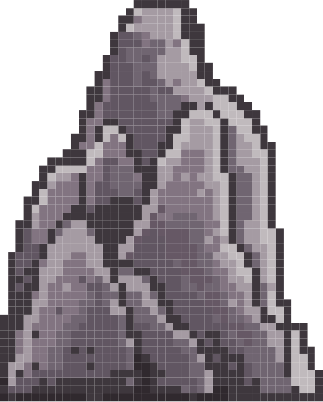



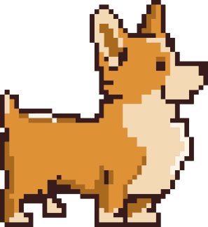
04 CAMERA
카메라 & 공정성
점프할 때 들썩이지 않고, 앞으로 펼쳐질 지형이 보이게
카메라 높이 = (플레이어 + 앞 20칸 지형의 최저 · 최고)의 중앙, 화면 크기 7.5 ~ 11.5
데드존
공중에선 마지막 착지 높이 기준
앞 지형 프레이밍
오르막 꼭대기 · 낙하 지점 미리 보기
자동 줌
높낮이 차 최대 +4, 속도에 따라 +1
흔들림 · 펀치
트라우마² × Perlin, 줌 펀치

Slide 22
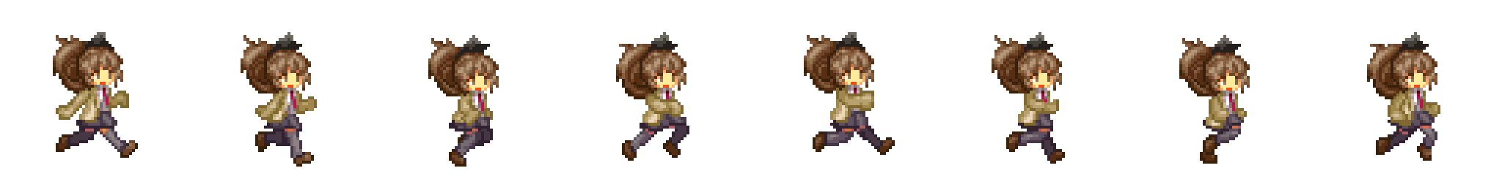
04 애니메이션 구현
Animator와 코드 연출로 움직임을 구현했습니다.
Animator (캐릭터)
코드 애니메이션 (플레이어)
월드 · UI
항목 | 구현 내용
애니메이션 클립 | Toko_Run(8프레임), Jump, Die 스프라이트 시트를 AnimationClip으로 구성
상태 전환 | Run ↔ Jump(Grounded 조건), Any State → Die(Trigger)
전환 설정 | 전환 대기 시간 0초로 설정해 착지 즉시 달리기 모션 재생
시간 제어 | 카운트다운 중 애니메이션 정지, 부활 시 Run 애니메이션을 처음부터 재생
항목 | 구현 내용
점프 연출 | 점프 시 캐릭터 스케일을(0.75, 1.3)으로 변경해 늘어나는 효과 구현
착지 연출 | 낙하 속도에 비례해 캐릭터를 압축하고, Lerp로 원래 형태 복원
경사 대응 | 지형 경사각의 절반만큼 캐릭터 몸체 회전
무적 효과 | 무적 시간 동안 0.08초 간격으로 캐릭터 깜빡임
실드 효과 | 보호막의 크기와 투명도를 주기적으로 변화시켜 맥동 효과 구현
대상 | 구현 내용
적 캐릭터 | 1-2-3-2 프레임을 0.14초 간격으로 순환하고 이동 방향에 따라 좌우 반전
적 처치 | 처치 전용 스프라이트로 전환한 뒤 회전하며 낙하
수풀 | 사인파 기반 흔들림과 플레이어 통과 시 추가 흔들림 적용
아이템 및 발판 | 보석 Y축 회전, 하트 맥동, 통나무 출렁임 구현
타이틀,카운트다운 | 타이틀 글자 낙하 후 파도 효과 적용, 카운트다운 숫자 팝 연출 구현

Slide 23

04 생동감 연출
게임 이벤트마다 화면 · 시간 피드백을 주어 타격감과 몰입도를 높였습니다.
연출 요소 | 구현 내용
화면 흔들림 | 트라우마 기반 Perlin 노이즈 적용 (위치 0.6, 회전 3°)
히트스톱 | 적 밟기·피격 시 0.02배속으로 0.06~0.15초 정지
줌 펀치·슬로모션 | 하트 획득 시 0.4배속 0.35초 및 화면 플래시
파티클 효과 | 오브젝트 풀 기반 먼지·물보라·기포·반짝이·링 구현
텍스트·오프닝 연출 | 점수·아이템 획득 문구, 맵 비행 카메라, 로고 낙하, 레터박스 및 구역 배너
보석 · 하트 · 실드 · 자석 · 가시

Slide 24
04 SOUND
사운드 · 음악
효과음은 코드로 합성하고, 음악은 진행도에 따라 빨라지도록
효과음 합성 (Sfx)
음악 (MusicDirector)
항목 | 구현 내용
파형 합성 | AudioClip.Create를 활용해 사각파·삼각파·톱니파·노이즈를 직접 생성
코인·점프 | 코인 획득 시 988 → 1,319Hz의 2음 재생, 이단 점프 시 660Hz·990Hz 사용
충돌·피격 | 적 밟기 시 320 → 60Hz 하강음, 피격 시 500 → 90Hz 톱니파 적용
보상·강화 | 1UP 시 6음 아르페지오, 파워업 시 300 → 1,200Hz 주파수 변화
효과음 구성 | 코드 합성 12종 (물보라 · 착지 · 실드 · 팡파레 · 카운트다운 등) + 녹음 2종 (점프 · 사망)
항목 | 구현 내용
진행도 연동 | 진행도에 따라 음악 피치를 1.0 → 1.3으로 점진적으로 증가
시간 제어 연동 | timeScale에 따라 음악 피치를 조정해 히트스톱 연출과 동기화
수중 효과 | 로우패스 필터를 22kHz → 900Hz로 조정해 먹먹한 수중 음향 구현
게임오버 연출 | 피치를 0.4로 낮추고 볼륨을 점진적으로 감소
재생 흐름 | 오프닝부터 음악 재생, 재시작 시 오프닝을 건너뛰고 바로 카운트다운

Slide 25
04 에디터 도구 · 빌드 · 검증
반복 작업을 메뉴 한 번으로 처리해 손으로 하는 씬 편집을 최소화했습니다.
Build Adventure Scene
텍스처 임포트 자동 설정
(PPU 64 · 압축 없음 · 4096)
아틀라스를 116개 스프라이트로
슬라이스
카메라 · 타일맵 · 플레이어 · HUD 등 씬 전체를 코드로 생성하고 참조 연결
Organize Assets
AssetDatabase.MoveAsset으로 33개 이동 → GUID · 참조 유지
Scenes · Scripts · Art · Data · Settings로 정리
Thumbs.db 삭제, 빌드 설정 씬
경로를 GUID로 재설정
Build Exe + AutoPilot
Build/UniRunAdventure.exe (Windows x64)
-autopilot 인자로 실행하면 맵
데이터를 보고 스스로 점프
6초마다 스크린샷 · 1초마다 위치 · 속도 · 목숨 · FPS 로그 →
사람이 놓친 버그 발견
정리된 폴더 구조
Assets / Scenes · Scripts (Classic · Adventure) · Art (Characters · Classic · Kenney · Generated · Fonts) · Audio · Animations · Data · Settings · Prefabs · Editor

Slide 26
04 트러블슈팅 과정
개발 중 발생한 문제의 원인을 분석하고 해결한 과정입니다.
부활 직후 이단점프 안 됨
점프 횟수 미초기화 → 부활 시 점프 상태 리셋 · 땅 위 소환
오르막에서 점프 불가
"위로 움직이면 공중" 판정 → 경사 상승 속도까지 땅으로 인정
시작하자마자 사망
로딩 직후 프레임 튐 → 3·2·1 카운트다운 + 3.5초 직선
낭떠러지 바로 앞 부활
마지막 안전 지점 사용 → 지나온 지점 기록 + 활주로 확보 지점 선택
오프닝 로고가 안 보임
글자가 상자보다 커서 Text가 통째로 숨김 → 세로 Overflow
시트가 흐리고 한 덩어리
Max Size 2048 · 자동 슬라이스 → 패딩 아틀라스 + 격자 슬라이스
Editor가 열려 배치 빌드 불가
프로젝트를 복사해서 빌드 · 자동 플레이로 검증
기둥 구간에서 130칸 되돌아감
5칸 평지만 안전 지점 → 3칸으로 완화 · 40칸 이내 탐색

Slide 27
RESULT
05 결과 · 회고
실행 파일 · 검증 · 배운 점

Slide 28
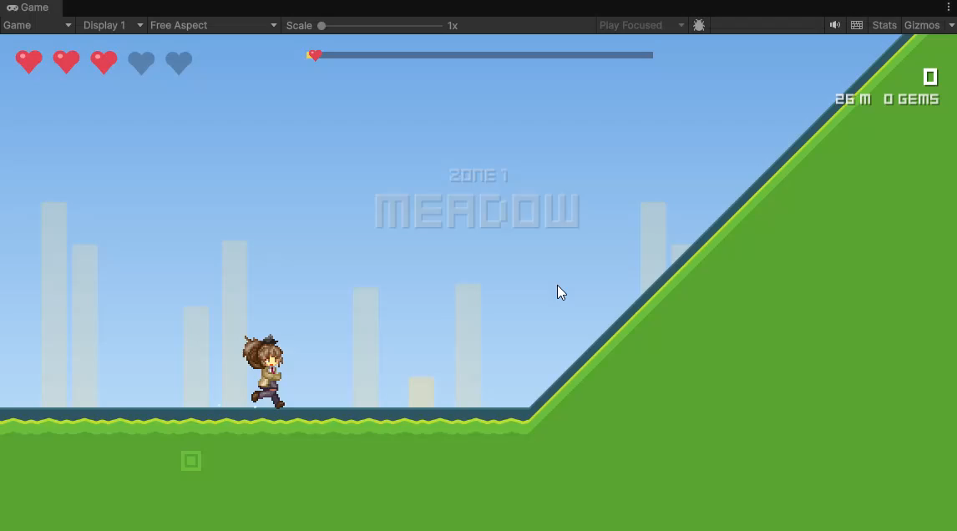
05 최종 결과 플레이 영상
Unity 에디터에서 녹화한 실제 플레이 장면입니다.
영상 구성
오프닝 → 카운트다운
초원 · 늪 · 황혼 · 화산
잠수 · 통나무
아이템 획득
피격 · 부활

Slide 29
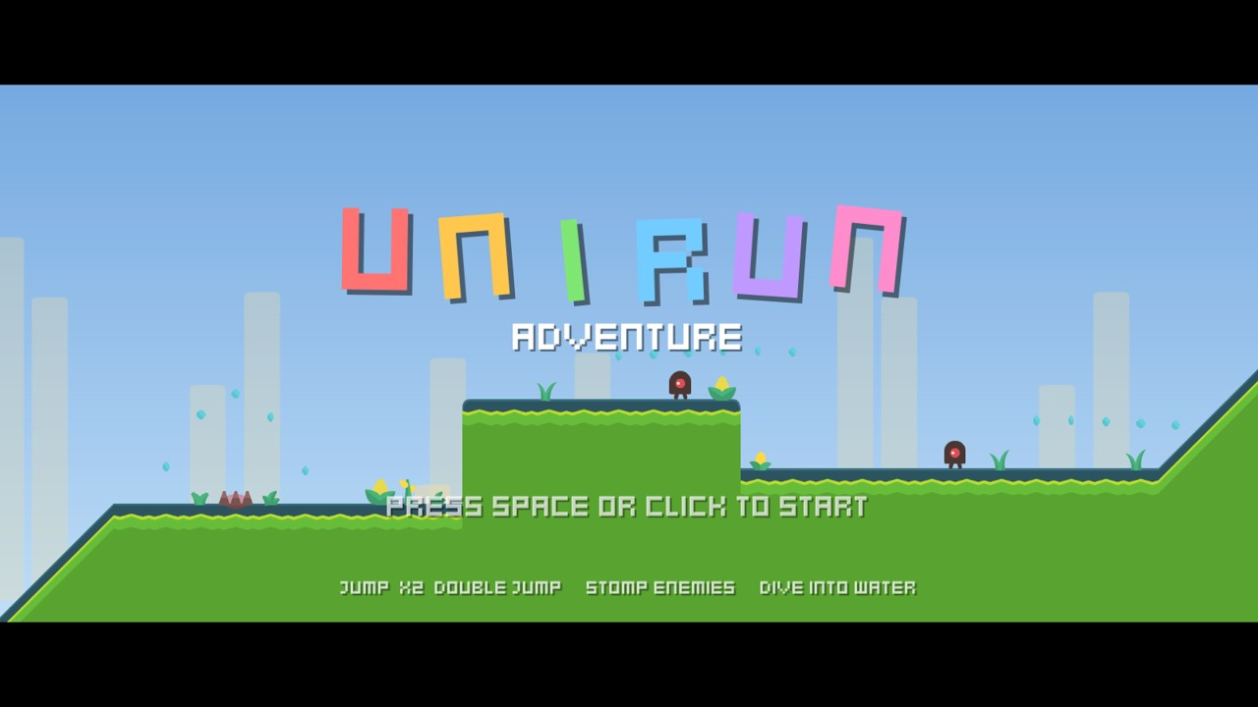
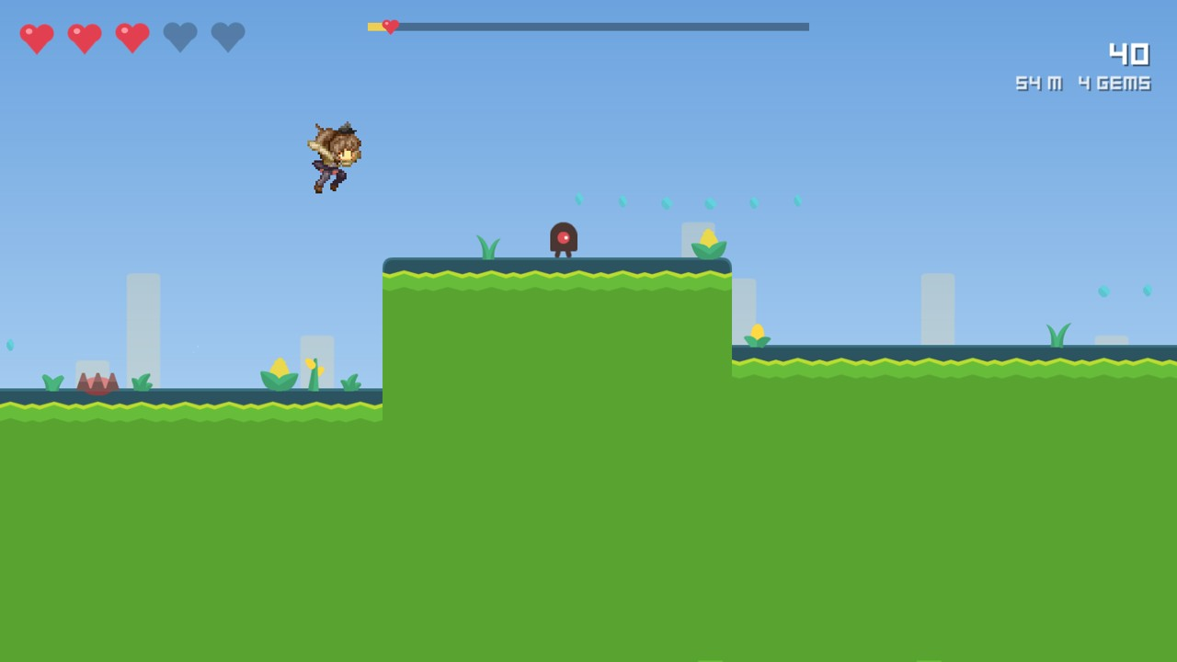
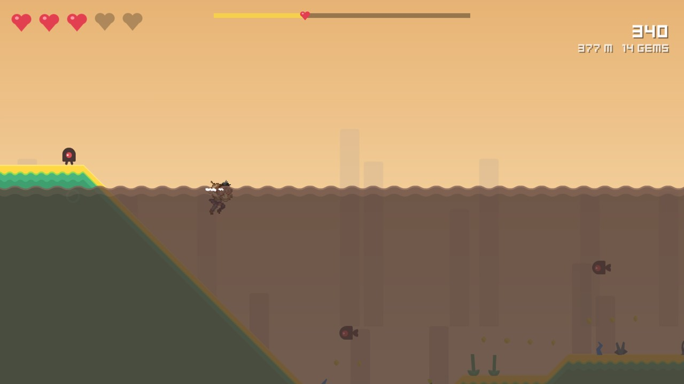
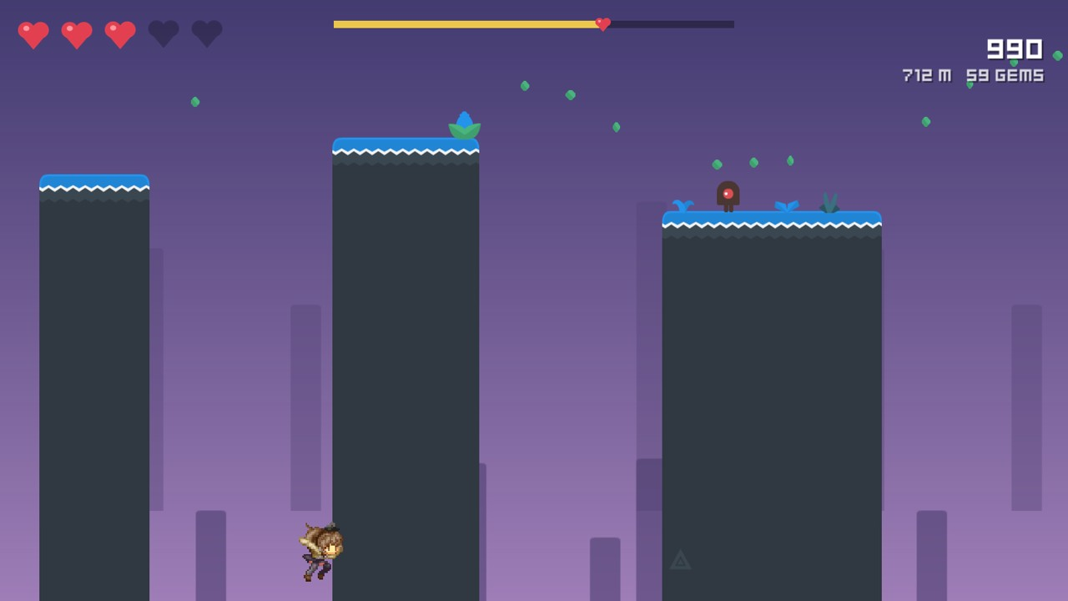
05 최종 결과
Windows 실행 파일과 자동 플레이 검증 화면입니다.
60 FPS
1600×900 창 모드
2분 30초
자동 플레이로 4번째 구역 도달
Build/UniRunAdventure.exe
UniRunAdventure_Windows.zip (67MB)
구현 범위
오프닝 · 4구역 · 잠수 · 통나무 · 적 5종 · 아이템 4종
체크포인트 · 부활 · 결과 화면

Slide 30
05 개발 성과 및 향후 개선 방향
개발하며 얻은 인사이트와 앞으로의 개선 계획입니다.
개발을 통해 얻은 인사이트
01 에셋 분석 자동화
픽셀 단위 분석으로 수작업 타일 배치를 자동화
02 데이터와 로직 분리
맵 데이터와 Unity 로직을 분리해 씬 수정 없이 맵 재생성
03 플레이 경험 개선
충돌 판정 · 배치 규칙 · 카메라 설정을 수치 기반으로 조정
04 테스트 자동화
자동 플레이 로그와 스크린샷으로 수동 테스트의 한계 보완
05 연출의 중요성
흔들림 · 히트스톱 · 사운드의 세밀한 조정이 조작감을 좌우
향후 개선 · 희망 사항
01 맵 생성 검증
점프 궤적 시뮬레이션으로 통과 가능 여부를 자동 검증
02 무한 모드
맵 조각을 실시간으로 이어 붙이는 무한 생성 시스템
03 기록 · 진행 기능
최고 점수 저장, 랭킹, 스테이지 선택 기능 추가
04 직접 클리어
자동 플레이가 아닌 직접 플레이로 엔딩까지 도달하기

Slide 31
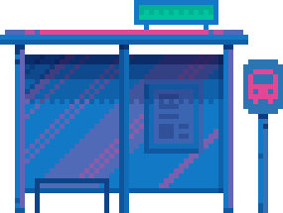
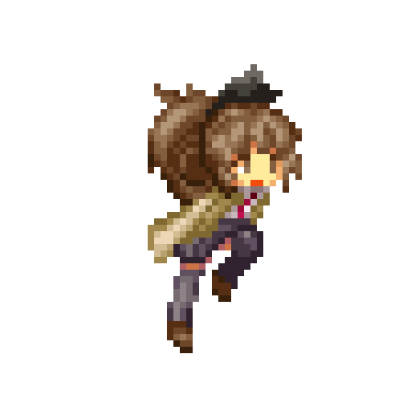
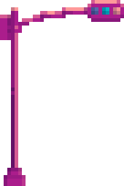
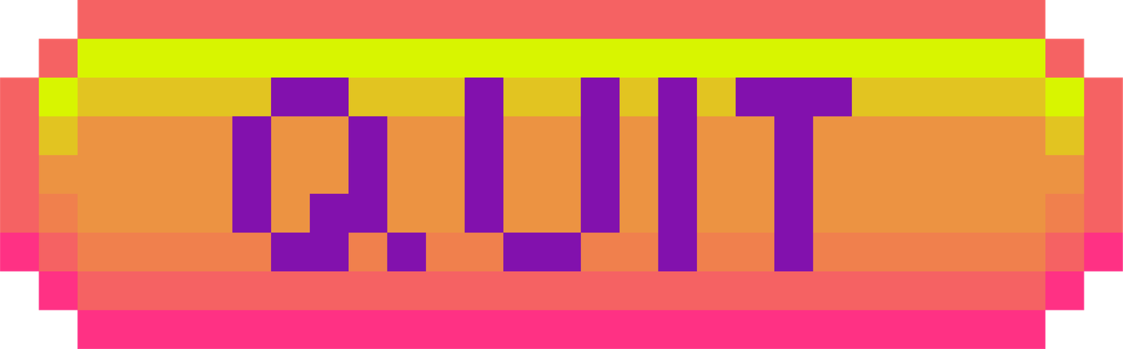

THANK YOU
FOR PLAYING

